Slide 1
渲染器、相机与精灵

Slide 2
📖 概述
到目前为止，我们的游戏引擎已经拥有了心跳（主循环）、节拍器（时间控制）和血液循环系统（资源管理）。现在，是时候为它装上“眼睛”和“画笔”了。本节目标是建立一个完整的 2D 渲染管线，将游戏世界中的对象绘制到屏幕上。

Slide 3
🎯 核心概念
本章引入三个核心概念与对应类：
🖼️ 精灵（Sprite） - 描述"画什么"，例如使用哪张纹理、纹理的哪一部分
📹 相机（Camera） - 代表玩家的"视窗"，决定"哪里能被看见"，负责坐标转换与视图滚动
🎨 渲染器（Renderer） - 封装底层绘制 API，接收精灵与相机信息，执行真正的绘制精灵

Slide 4
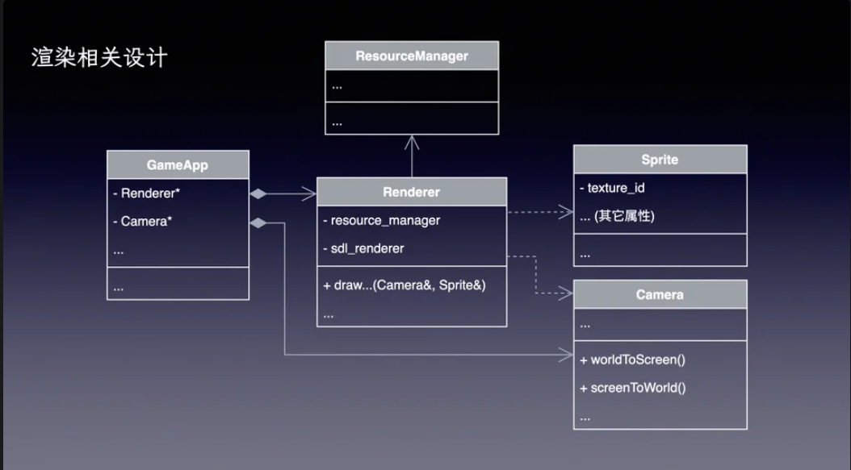

Slide 5
🔍 1. 逻辑分辨率：像素游戏的关键
对于像素风格的游戏，我们希望在不同物理分辨率（1080p/2K/4K）下，画面像素块保持同样观感，避免被拉伸变形。SDL3 提供了逻辑分辨率方案。

Slide 6
💻 实现方法
📋 设置含义
🎯 逻辑画布固定 - 为 640x360
📏 自动缩放 - SDL 会将逻辑画布等比缩放以适配实际窗口大小
🖥️ 黑边填充 - 当窗口宽高比不为 16:9 时，LETTERBOX 模式自动填充黑边，避免画面拉伸
自此，所有游戏逻辑与坐标计算均在 640x360 的逻辑分辨率下进行，大幅简化开发与适配难度。

Slide 7
📁 2. 新的项目结构
将渲染相关类放入 render/ 目录，将通用工具放入 utils/ 目录：
└── src/
└── engine/
├── core/
├── resource/
├── render/
│ ├── renderer.h/.cpp
│ ├── camera.h/.cpp
│ └── sprite.h
└── utils/
└── math.h

Slide 8
🖼️ 3. Sprite 类：画什么？
Sprite 是一个轻量级数据类，用来描述一个"待绘制"的视觉元素，不包含复杂逻辑

Slide 9
📊 核心属性
🎨 texture_id_ - 要使用的纹理标识
✂️ source_rect_ - 可选的 SDL_FRect，用于从雪碧图中截取子区域；为空则使用整张纹理
🔄 is_flipped_ - 是否水平翻转资源管理）。现在，是时候为它装上"眼睛"和"画笔"了。本节目标是建立一个完整的 2D 渲染管线，将游戏世界中的对象绘制到屏幕上。

Slide 10
📹 4. Camera 类：从哪里看？
Camera 模拟摄像机，定义在广阔世界中可见的区域，核心职责是坐标变换与视图控制：

Slide 11
🌍 坐标系统
世界坐标 vs. 屏幕坐标 - 在"世界坐标"（关卡中的绝对位置）与"屏幕坐标"（640x360 画布上的绘制位置）之间转换
🔄 核心方法
🎯 worldToScreen() - 将世界坐标转换为屏幕坐标，核心为 screen_pos = world_pos - camera_pos
🎭 视差滚动（Parallax）
worldToScreenWithParallax(scroll_factor) 按滚动因子进行相对移动：
🎯 scroll_factor = 1 - 与相机同步移动
🏠 scroll_factor = 0 - 静止（典型用于 UI）
🌄 0 < scroll_factor < 1 - 产生景深效果的视差滚动
🚧 移动边界
setLimitBounds() 限制相机移动范围，防止越界关卡。

Slide 12
自定义Rect
相机中用到的 engine::utils::Rect 定义在 src/engine/utils/math.h 中：

Slide 13
🎨 5. Renderer 类：谁来画？
Renderer 是渲染中枢，封装 SDL 底层绘制 API，并提供更高层、易用的绘制接口：

Slide 14
🔗 依赖关系
构造时接收 SDL_Renderer* 与 ResourceManager*，以便直接调用 SDL 并向资源管理器请求纹理。
🛠️ 主要方法
🌍 drawSprite() - 绘制受相机影响的世界物体；先做坐标转换，再进行视口裁剪（Viewport Culling），屏外则跳过以提升性能
🖥️ drawUISprite() - 在屏幕坐标系直接绘制 UI（如血条、得分），不受相机影响
🌄 drawParallax() - 用于可重复的视差背景；根据相机位置与滚动因子计算需要绘制的背景图块，实现无限滚动

Slide 15
🔌 6. 集成与测试
🏗️ 集成方式
在 GameApp 中以 unique_ptr 持有 Renderer 与 Camera，在 init() 阶段初始化（与 Time、ResourceManager 模式一致）。

Slide 16
🎬 渲染流程
重构为三步：
🧹 renderer_->clearScreen() - 用背景色清空画布
🎨 testRenderer() - 发出所有具体绘制指令
📺 renderer_->present() - 将画布内容呈现到屏幕
🧪 测试函数
📹 testCamera() - 用方向键移动相机，验证视图移动与边界限制
🎨 testRenderer() - 同时绘制背景（视差）、青蛙（世界）与按钮（UI），并让青蛙旋转，演示三类绘制方法

Slide 17
📋 总结
我们成功构建了一个完整的 2D 渲染系统，包含：
✅ 像素完美的逻辑分辨率
✅ 灵活的精灵系统
✅ 强大的相机控制
✅ 高效的渲染管线
✅ 视差滚动背景
这为我们后续的游戏对象、动画系统和场景管理奠定了坚实的基础！

